Slide 1
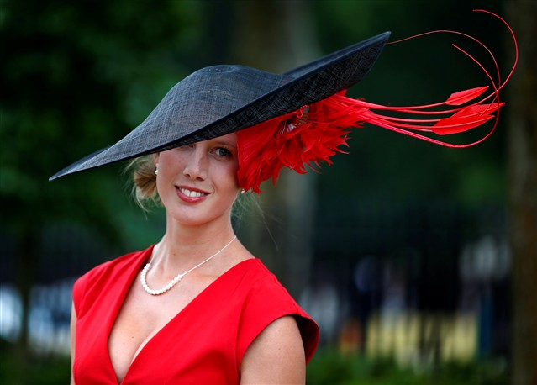
Arte surreal em chapéus femininos
BIAJOVA SLIDES
Avanço Automático

Slide 2
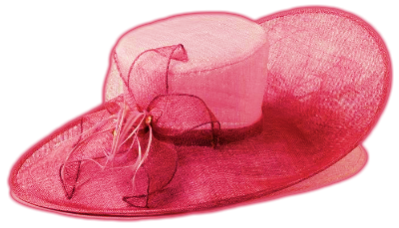
A palavra CHAPÉU provém do latim antigo "cappa",
"capucho" que significa peça usada para cobrir a cabeça.
Surgiram por volta do ano 4.000 a.C. no antigo Egito,
na Babilônia e na Grécia quando o uso de faixas na
cabeça tinha a finalidade de prender e proteger o cabelo.
- Os designers gostam de inovar quando o assunto é chapéu
feminino. Mas, às vezes, eles exageram e criam obras
surreais. Muitos destes chapéus são usados nas corridas de
cavalos mais famosa do mundo, Royal Ascot, que é também um desfile de estilo e um dos principais marcos no
calendário social britânico. Confira as imagens:

Slide 3
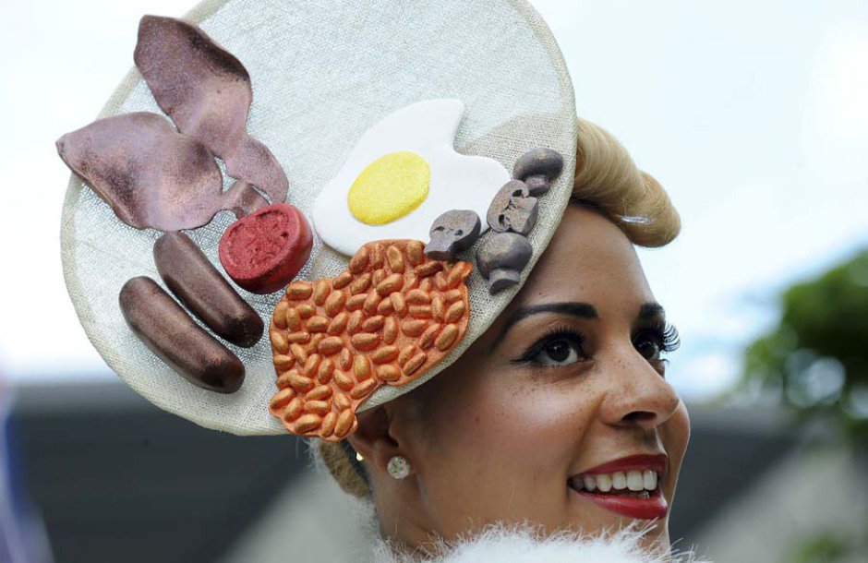

Slide 4
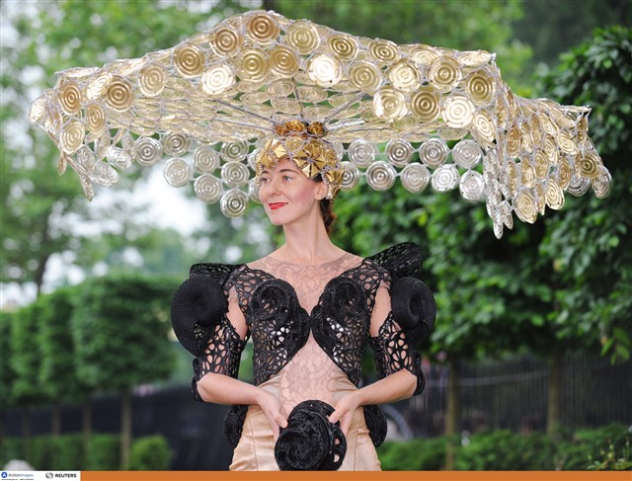

Slide 5
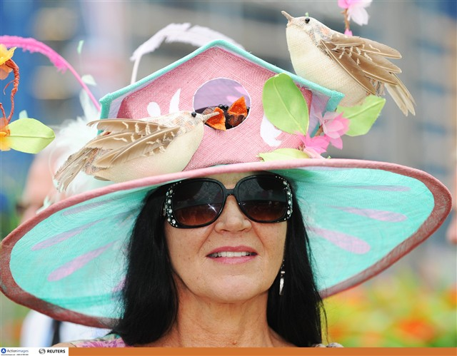

Slide 6
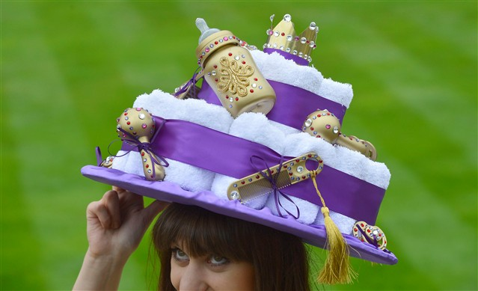

Slide 7
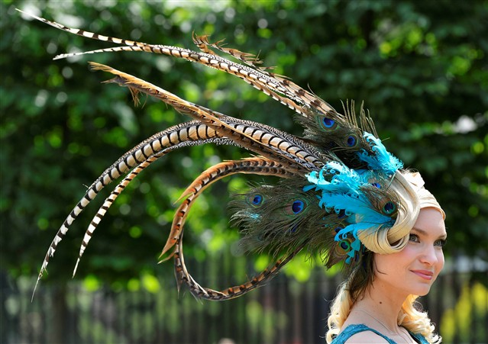

Slide 8
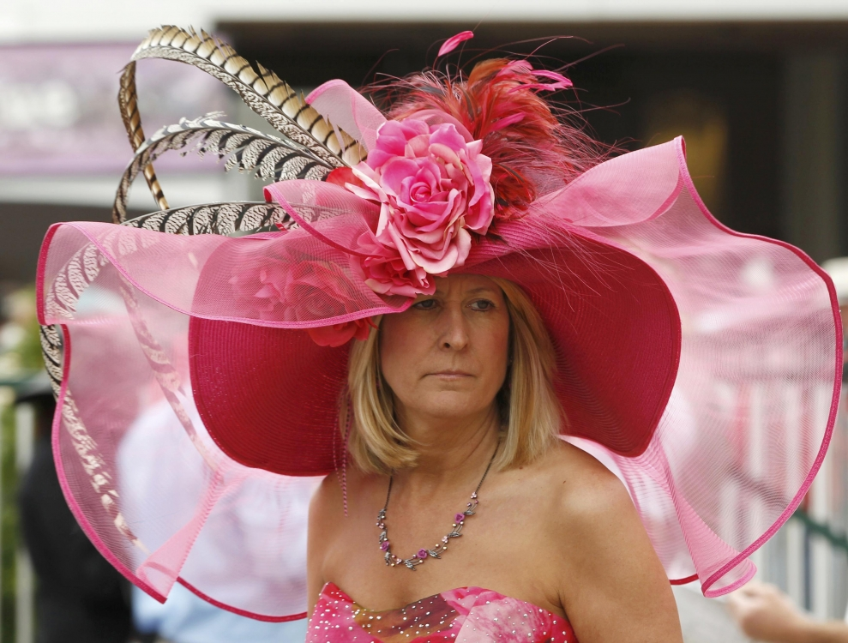

Slide 9
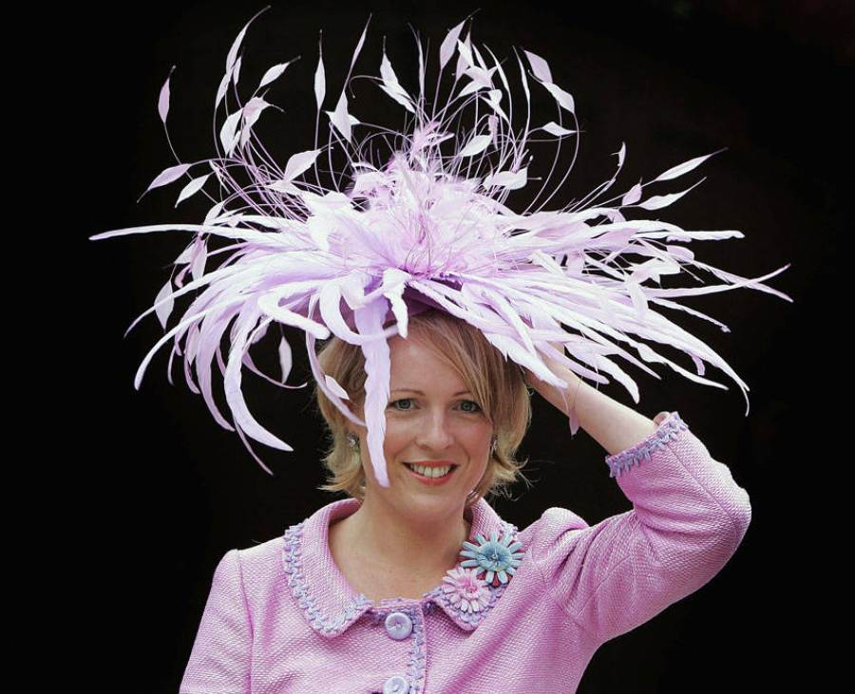

Slide 10
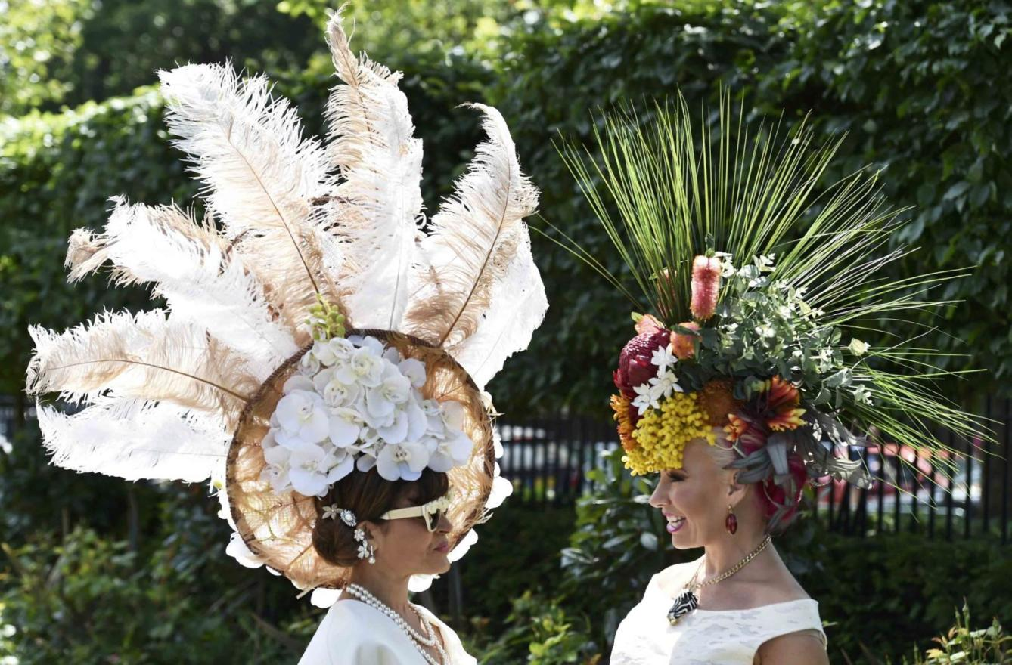

Slide 11
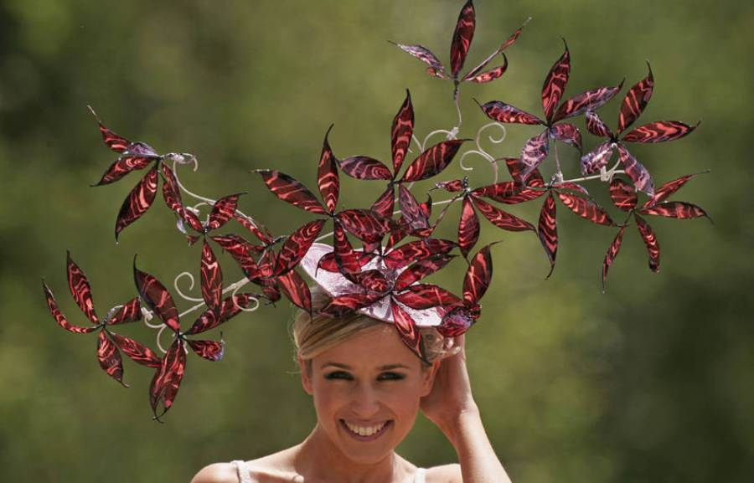

Slide 12
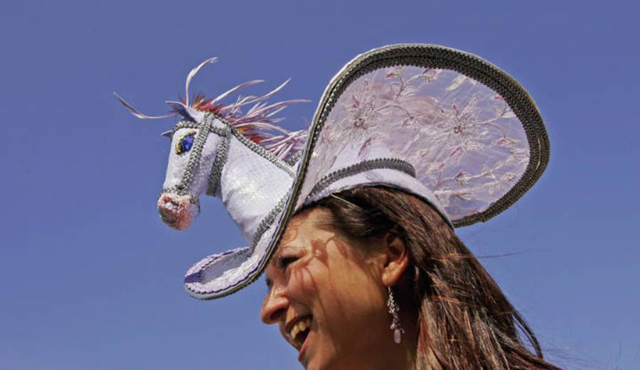

Slide 13
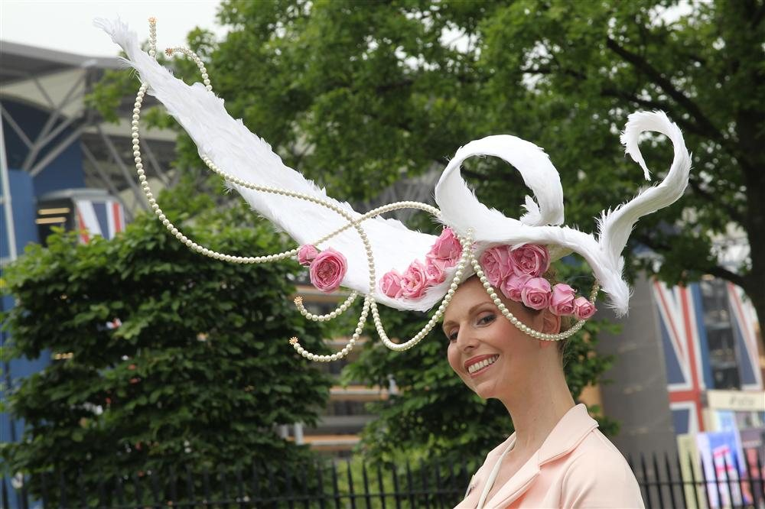

Slide 14
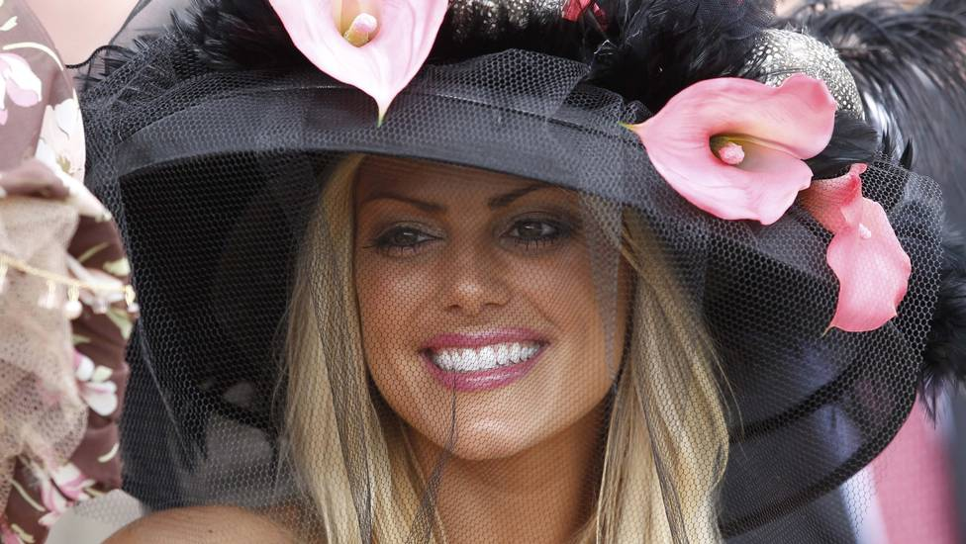

Slide 15
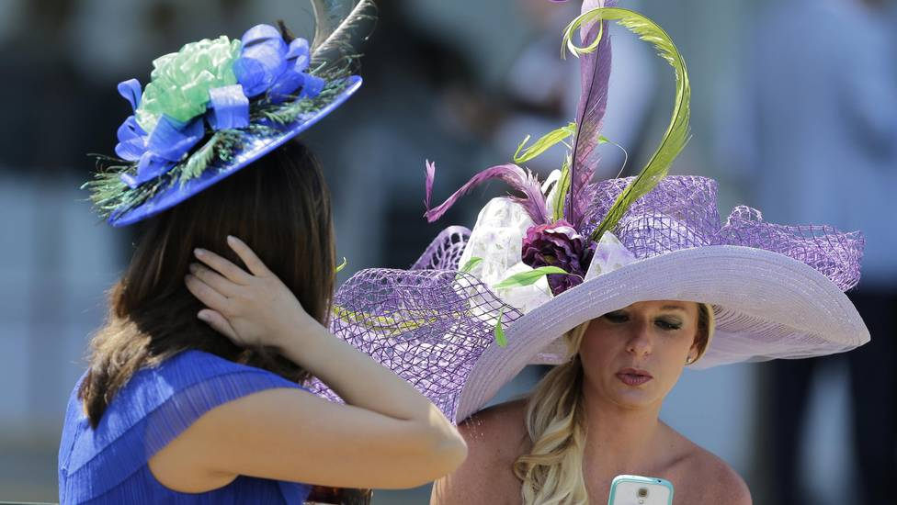

Slide 16
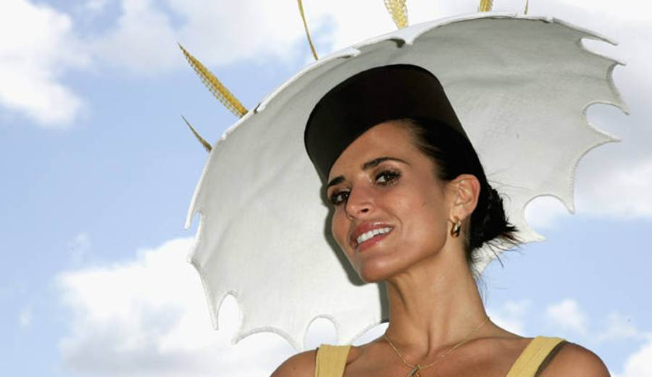

Slide 17
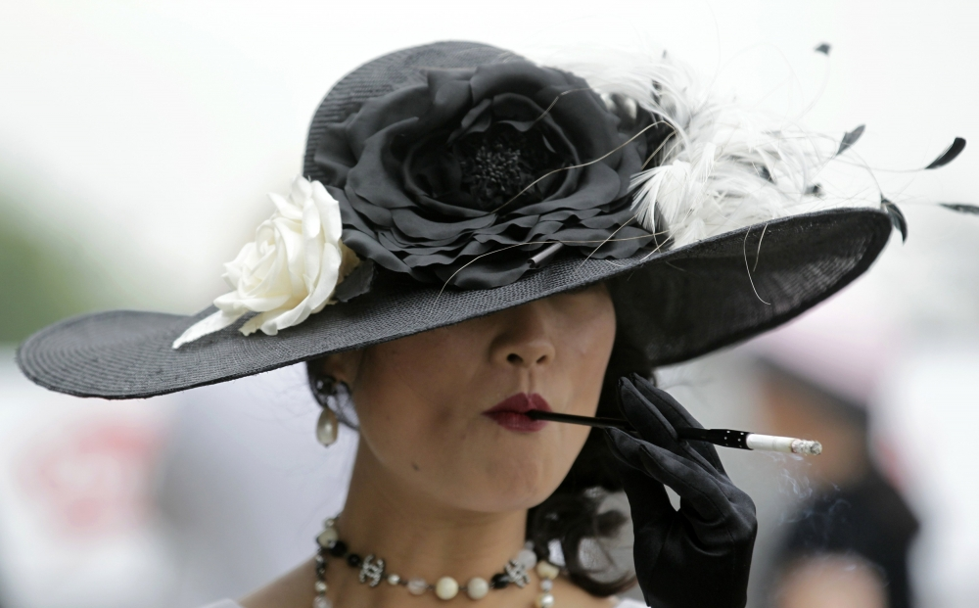

Slide 18
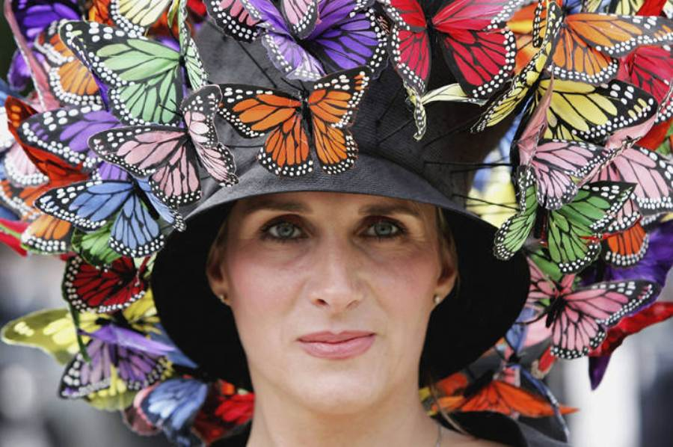

Slide 19
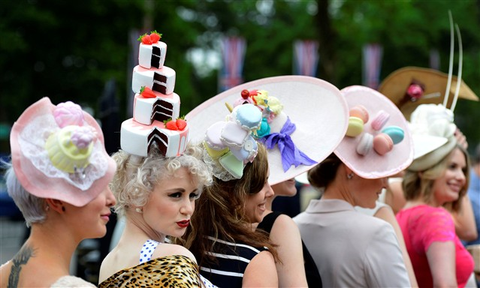

Slide 20
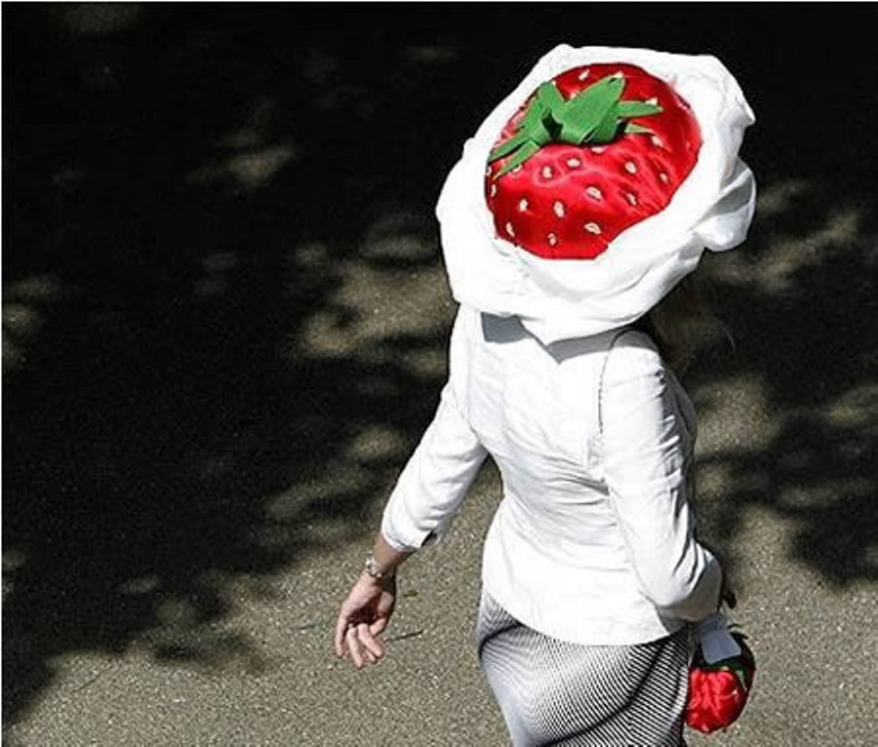

Slide 21
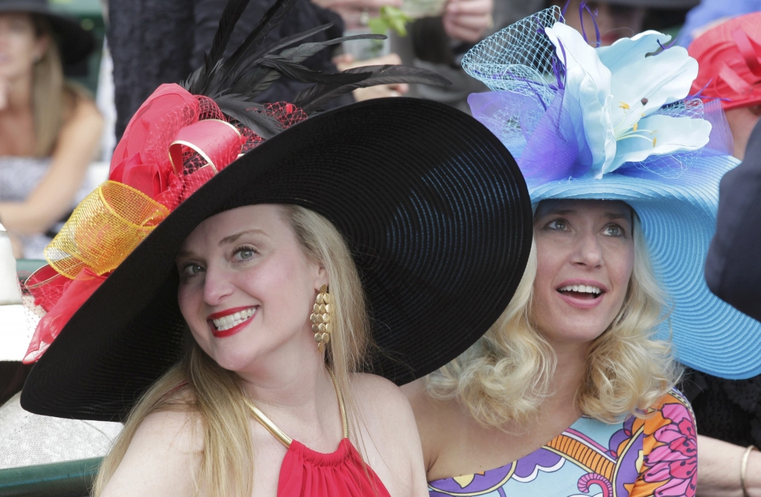

Slide 22
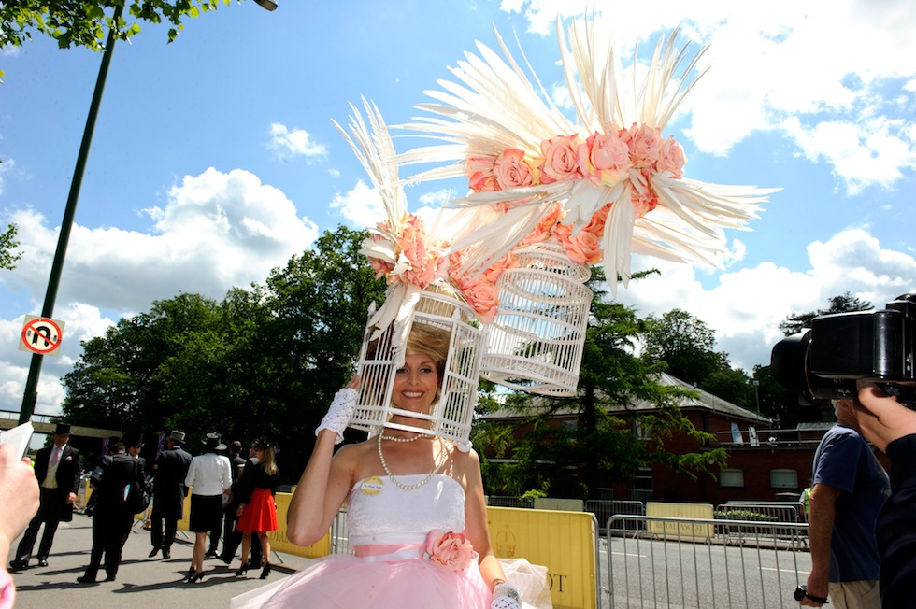

Slide 23
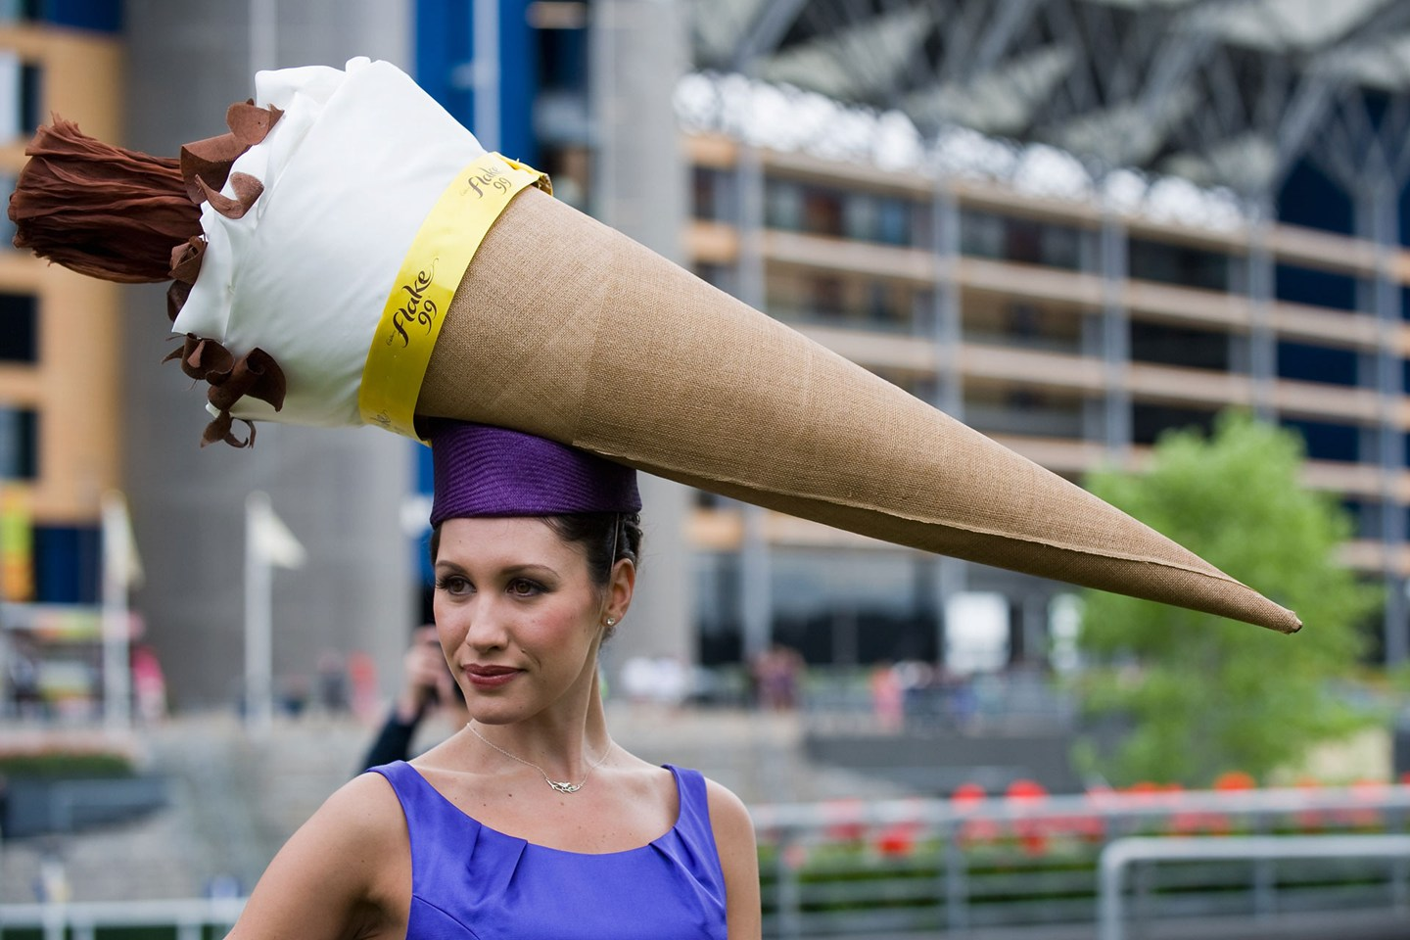

Slide 24
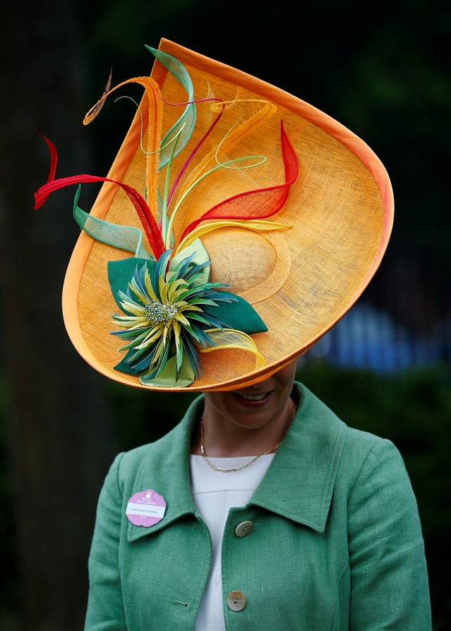
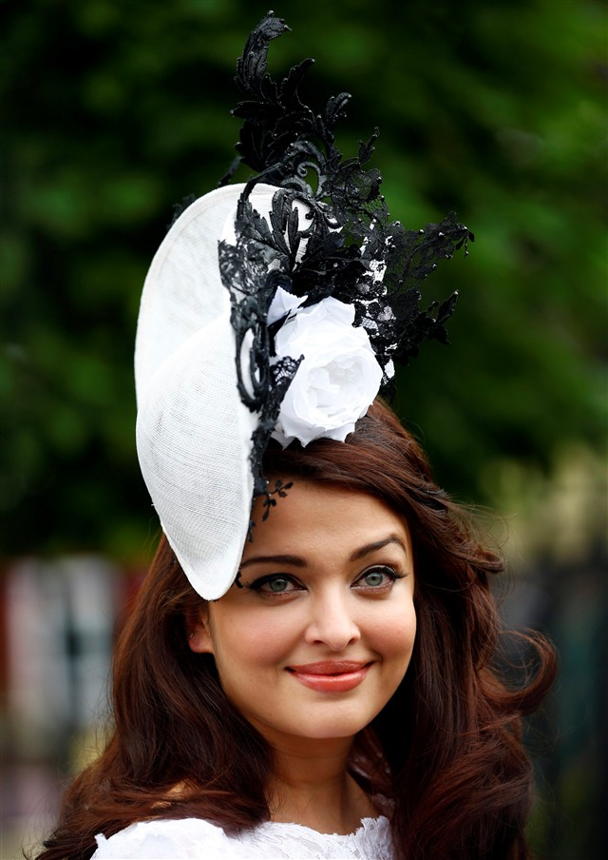

Slide 25
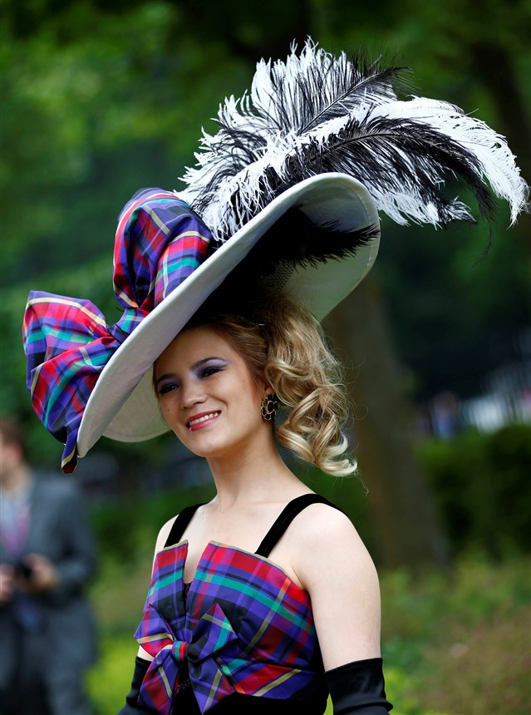


BIAJOVA SLIDES
<&>
Amor à Vida
Texto/Imagens: Internet
Música: Carole King
Formatação: Bia Vasconcellos
bvbiavasconcellos@gmail.com
www.sergrasan.com/biajovaslides
www.youtube.com/user/bvbiavasconcellos/videos

